Slide 1
51单片机最小系统

Slide 2
本讲主要内容
1.51最小系统构成

Slide 3
1.51最小系统构成
①晶振电路
②复位电路
③电源电路
④下载电路

Slide 4
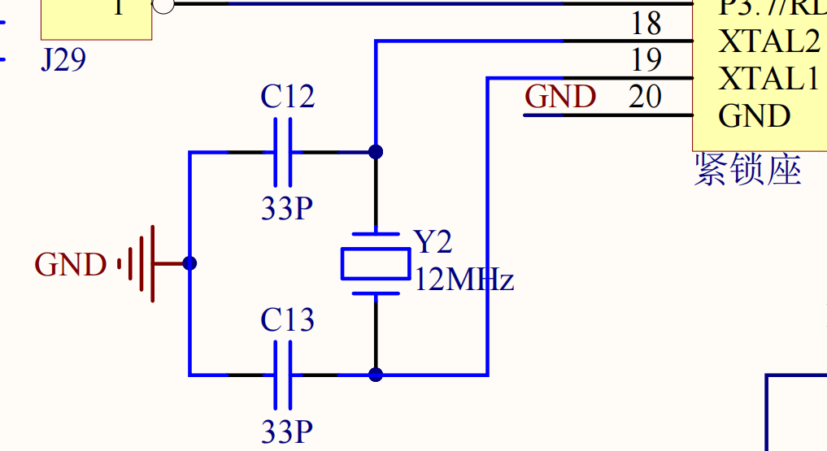
1.51最小系统构成
①晶振电路

Slide 5
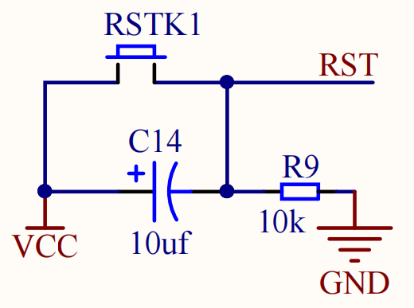
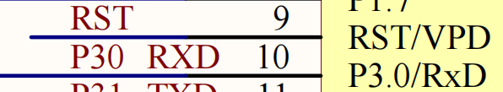
1.51最小系统构成
②复位电路

Slide 6
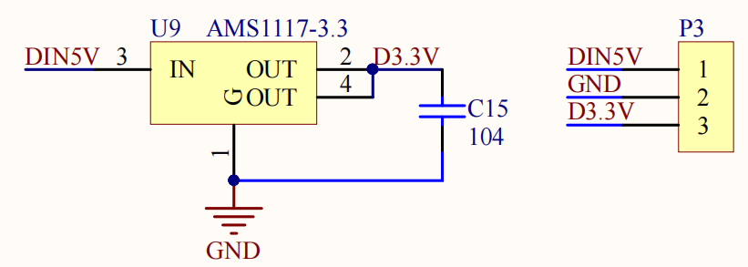
1.51最小系统构成
③电源电路

Slide 7
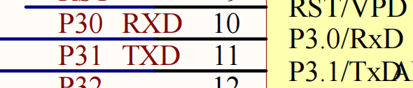
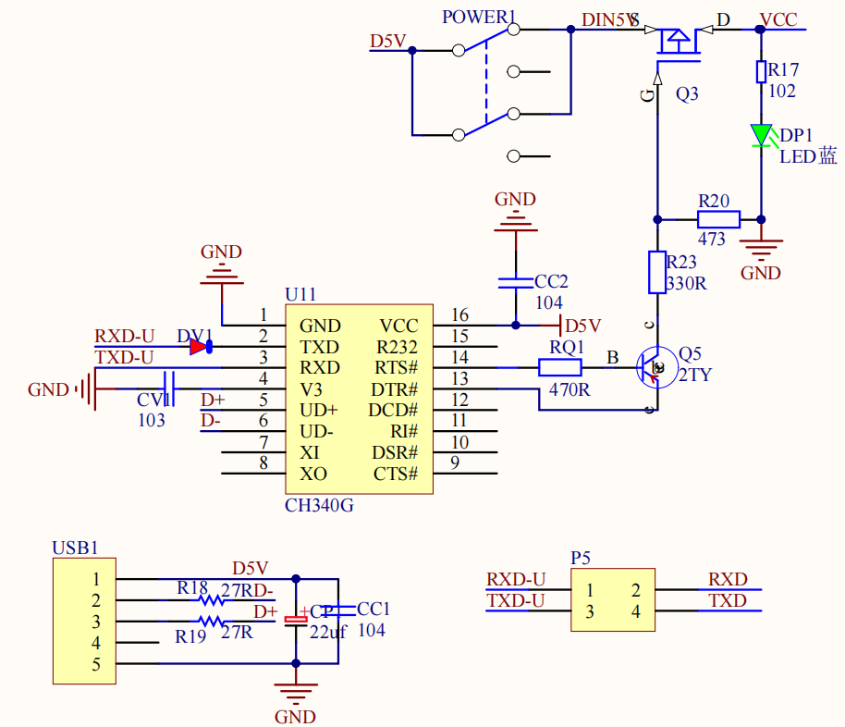
1.51最小系统构成
④下载电路

